Slide 1

SCRUM PARA SMART SPEECH
Metodología AGILE para desarrollo.

Slide 2

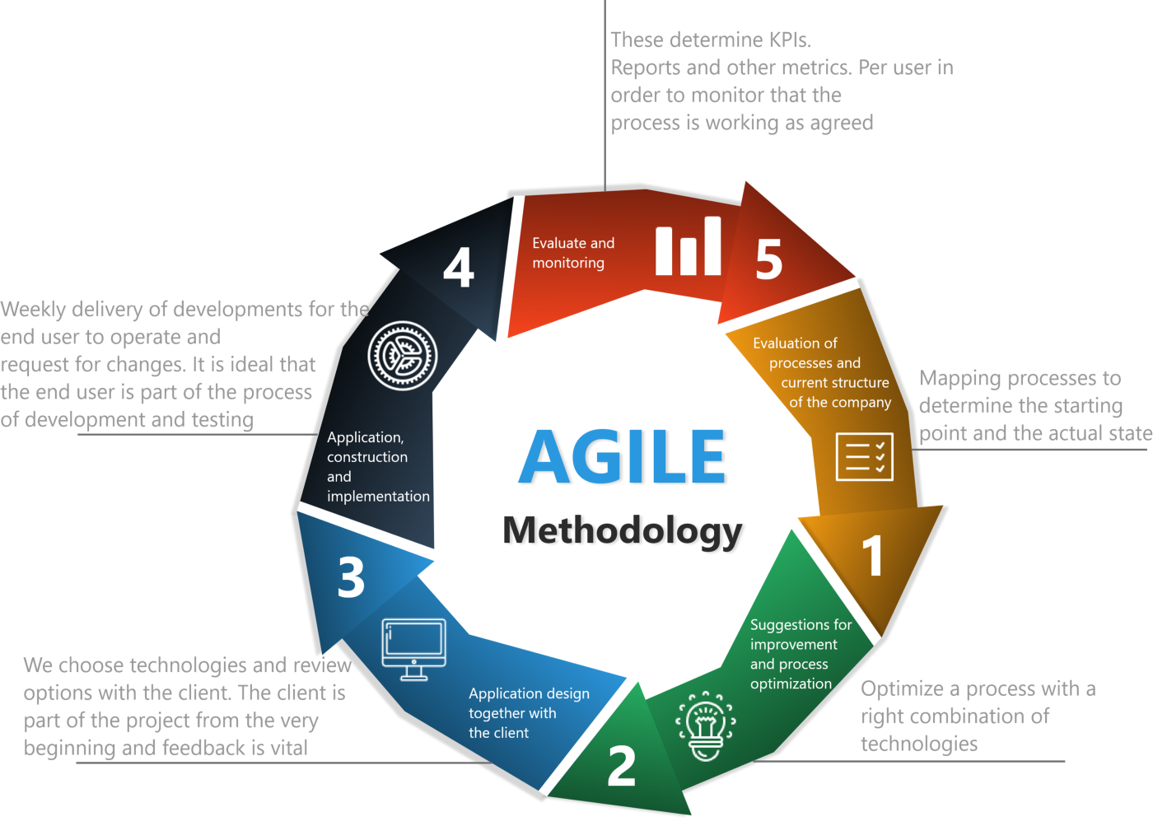
PASOS DEL AGILE

Slide 3

ROLES DEL SCRUM
Muestreo de audio de llamadas.
Se corre el motor de transcripción de audio.
Se genera banco de llamadas y corre el algoritmo de IA.
Se obtienen insights para la calidad de llamadas.
Reportería de performance a nivel agente.

Slide 4
PASOS DEL AGILE
Mapear procesos para determinar el punto inicial y el estado actual.
Optimizar el proceso con la correcta combinación de tecnologías.
Elegimos tecnologías y revisamos opciones con el cliente. Éste está dentro del proceso desde el inicio y es importante su retroalimentación.
Entrega de actualizaciones semanales del proyecto. Aquí se involucra el usuario final con tal de obtener retroalimentación.
Determinar KPIs y checar que los resultados se estén dando. Monitoreo de resultados.

Slide 5





MAPEO DEL PROCESO
Muestreo de audio de llamadas.
Se corre el motor de transcripción de audio.
Se entrena al modelo con algoritmo de AI.
Se obtienen Insights para la calidad de llamadas.
Reportería de performance a nivel agente.

Slide 6
MAPEO DE PROCESO [REQUERIMIENTOS]
Almacenamiento
“Almacenamiento en la nube”.
SSD.
Hardware
Tarjeta de video basándose en CUDA.
CPU de velocidad alta.
Software
El algoritmo correría con código de Python.
Conexión para acceder a la base donde se encuentran las llamadas.
“Servidor en la nube para procesamiento de datos”.

